Slide 1
Сервис для оценки стоимости недвижимости

Slide 2
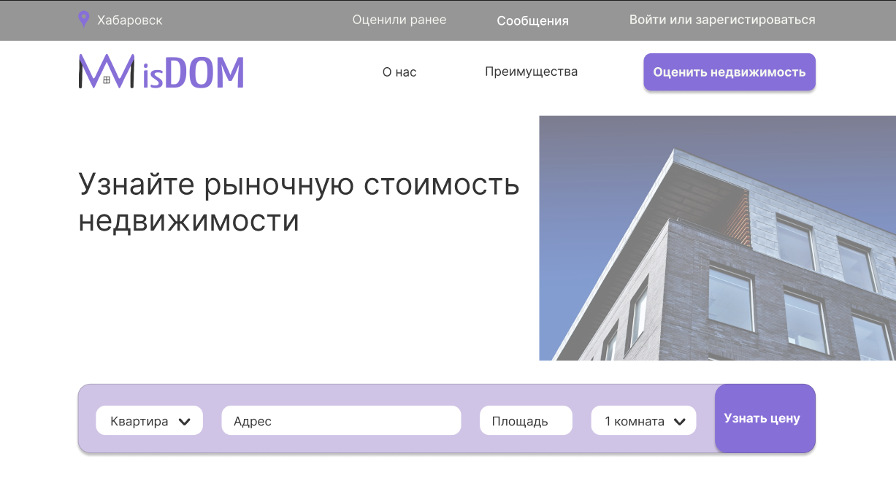
Решение
Наше решение - это сайт, который выводит данные оценки на основании введенной пользователем информации. Главная страница сайта предоставляет краткое описание его функциональности, а также обеспечивает быстрый доступ к оценке стоимости недвижимости. В своем решении мы будем использовать алгоритмы машинного обучения и данные, предоставленные в рамках конкурса Сириус.ИИ от партнера Яндекс ФКН
03

Slide 3
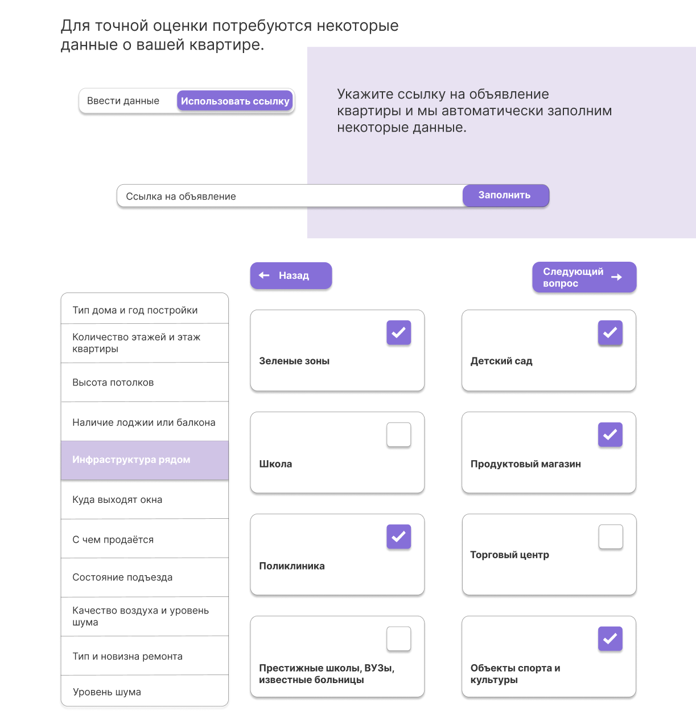
Оценить недвижимость
При оценке недвижимости можно либо вручную заполнить форму, либо загрузить ссылку с данными о недвижимости. После ввода данных на той же странице выводит информацию о доме, объявления о продаже/аренде в том же доме и соседних, а также предоставляет возможность поиска похожих объявлений с учетом параметров, некоторые из них будут автоматически заполняться программой, на основании баз данных и ссылки на объявление.
05

Slide 4
Реализация сайта
Для создания сайта использовался Flask. Написана html разметка для каждой страницы, которая обрабатывается внутри main.py.
Из используемых библиотек можно выделить:
flask_login - работа с пользователем.
flask_wtf, wtforms - создание форм ввода.
sqlalchemy - работа с базами данных, хранящих информацию о пользователе и о квартирах пользователей.

Slide 5
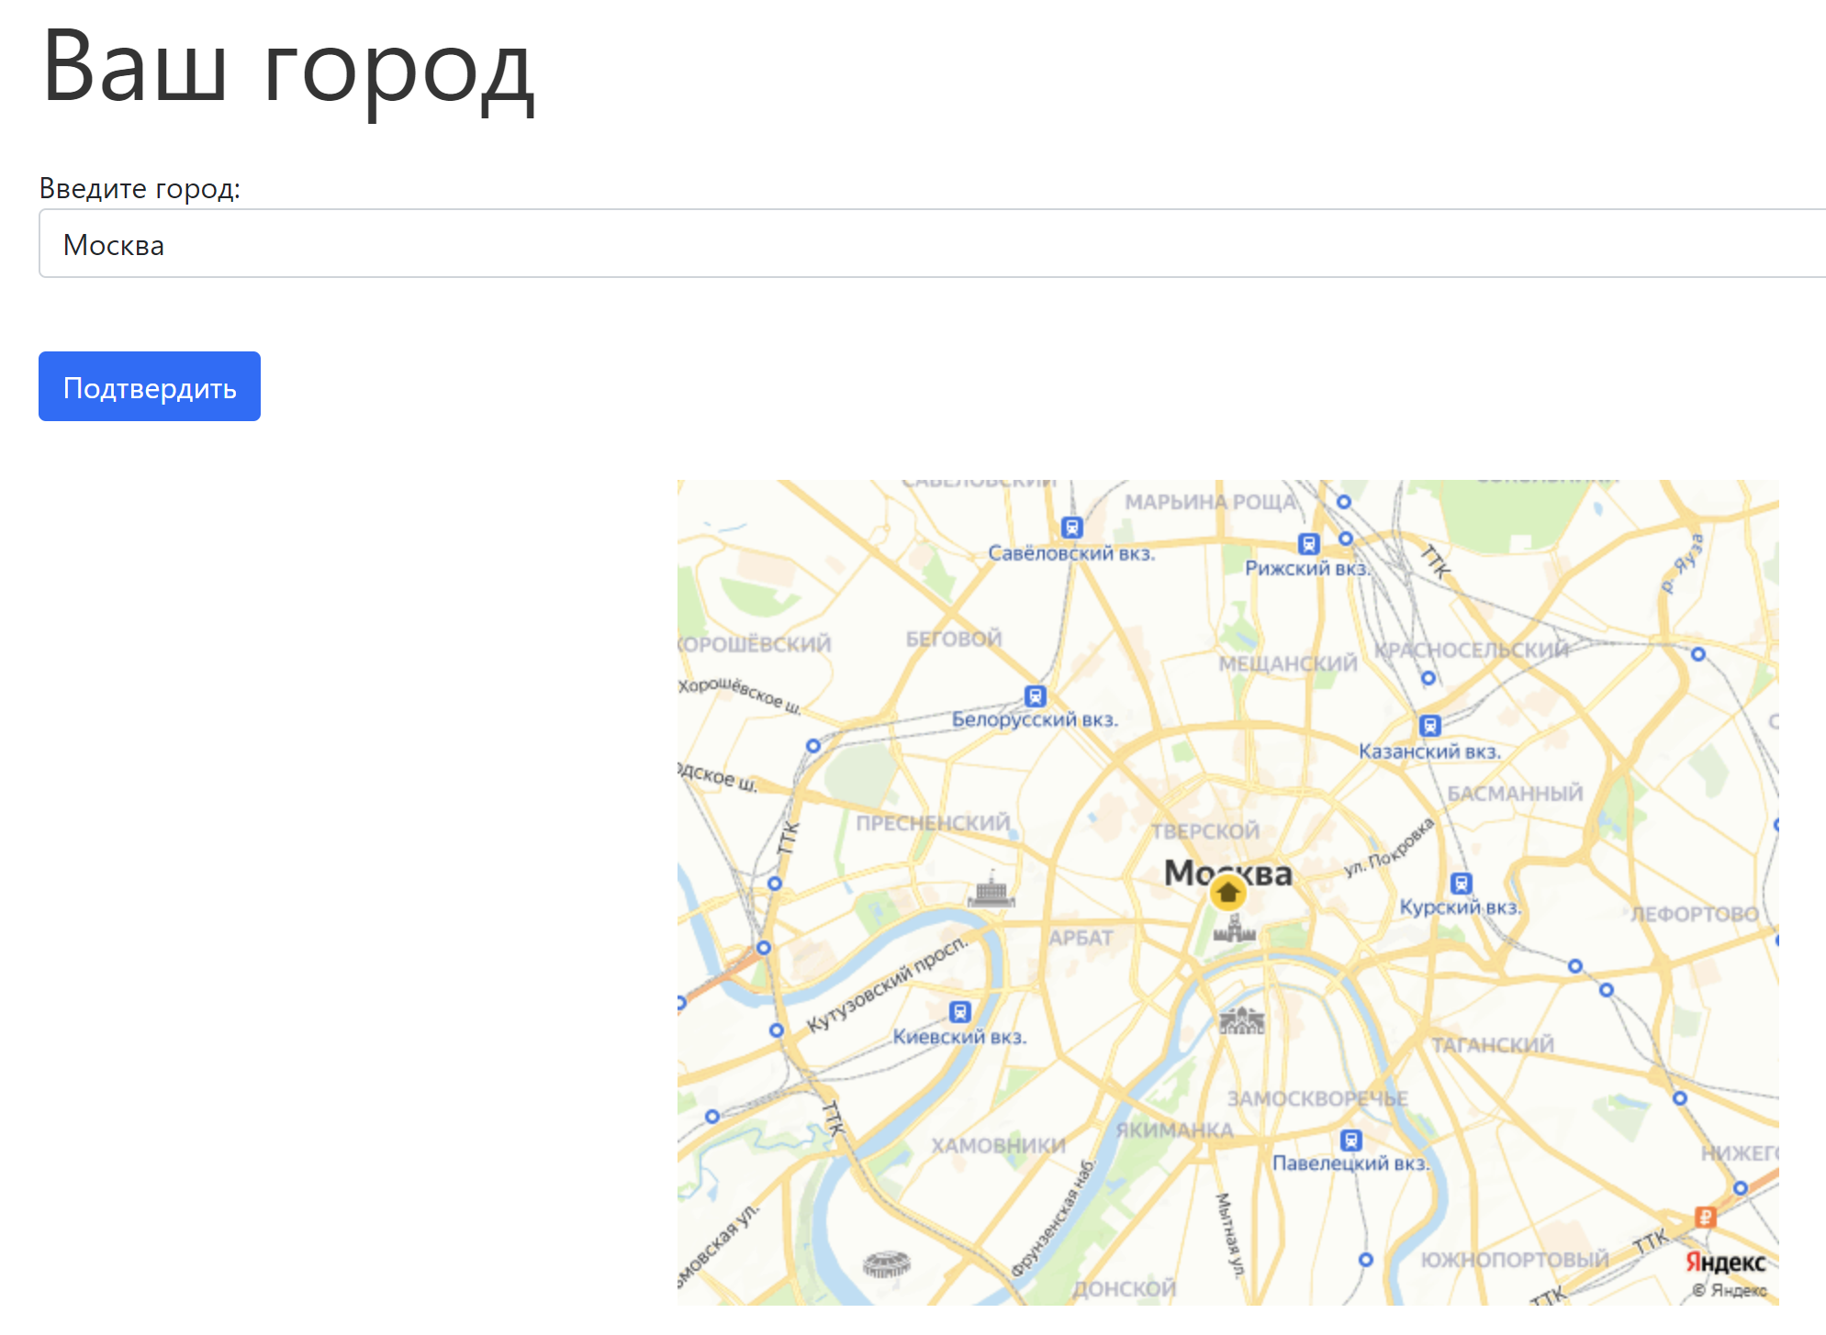
Яндекс static APi
В проекте применяется Static API от Яндекса для визуализации нахождения города, выбранного пользователем на карте. Для получения изображения с карт мы отправляем request запрос на получения координат по названию города и после запрашиваем по этим координатам изображение с карты, которое сохраняем в папке img.

Slide 6
предобработка и обработка данных
Объекты типа object были преобразованы при помощи OneHotEnCode
Обработаны пропущенные значения
Обработаны лишние значения при помощи библиотеки FeatureSelector
Выявление выбросов при помощи межквартильного диапазона
Использован датасет train.csv
17

Slide 7
Обученные модели
Линейная регрессия
Регрессия Лассо
Метод случайного леса
R^2 : 0.5223784692247306
R^2 : 0.5509055040108619
R^2 : 0.5223787097855723
MSE :
5994741481891.282
MSE :
5636691880337.115
MSE :
5994738462554.917
CatBoost
LGBMRegressor
Самые высокие метрики были достигнуты на модели LGMRgression, именно она и была использована в проекте
R^2 : 0.5765036757820499
R^2 : 0.5956807208672782
MSE :
5534741481891.173
MAE :
1435287.781635658

Slide 8
Github
https://github.com/bygaga993/immovables_service
18

Slide 9
ПРИЛОЖЕНИЕ

Slide 10

мотивация
Доступ к быстрой оценке стоимости аренды и продажи недвижимости — важная потребность для покупателей, продавцов, а также профессионалов рынка. Точная оценка помогает определить реальную рыночную стоимость объекта, что критически важно для принятия обоснованных инвестиционных и покупательских решений.
02

Slide 11
Преимущества
1
Использование эффективных методов машинного обучение
Репрезентативная выборка данных
Пополнение датасета с помощью информации вводимой пользователями
Расширенное количество признаков, влияющих на итоговую оценку
Возможность пользователя использовать ссылку на интересующую недвижимость с других сайтов
2
3
4
5
04

Slide 12

цЕЛЕВАЯ АУДИТОРИЯ
1
Люди, которые используют сервисы оценки стоимости недвижимости для определения рыночной стоимости, которую они планируют купить или по которой продать.
Риэлторам поможет определить для своих клиентов реальную рыночную стоимости недвижимости.
Инвесторы могут использовать данные с сервиса для принятия решений о покупке, продаже или аренде недвижимости.
2
3
06

Slide 13
SWOT-анализ
– это метод комплексной оценки факторов, напрямую и косвенно влияющих на продукт.
S
W
o
t
Strengths
Сильные стороны
Weakness
Слабые стороны
Opportunities
Возможности внешней среды
Threats
Угрозы внешней среды
Анализ области и конкурентов был проведен при помощи SWOT-анализа, который часто используется на ранних стадиях развития продукта
07

Slide 14
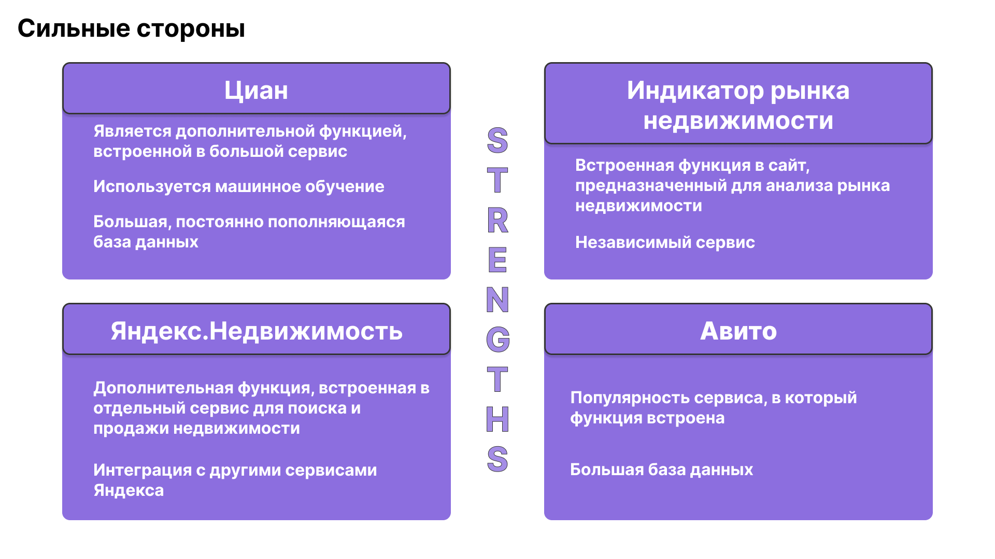
08

Slide 15
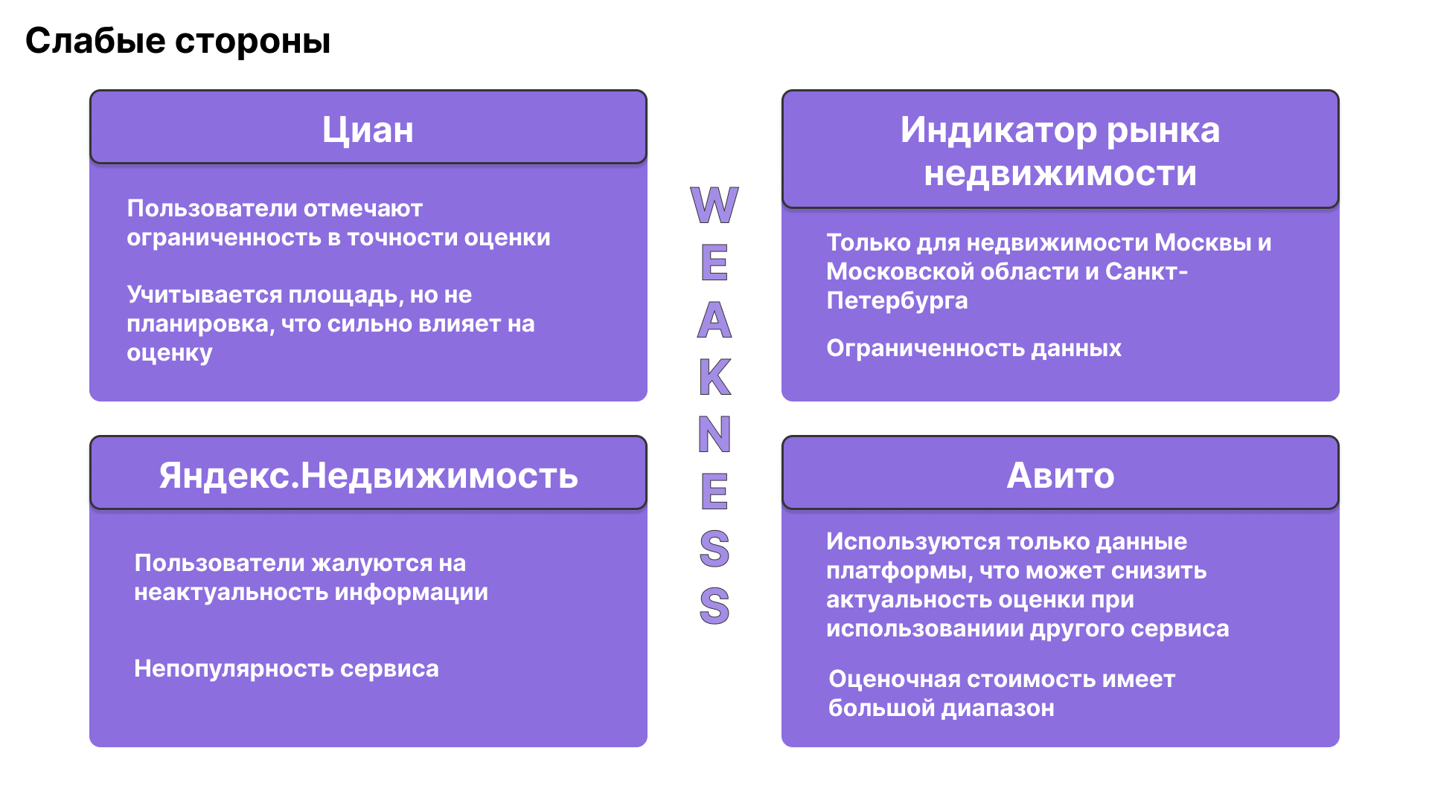
09

Slide 16
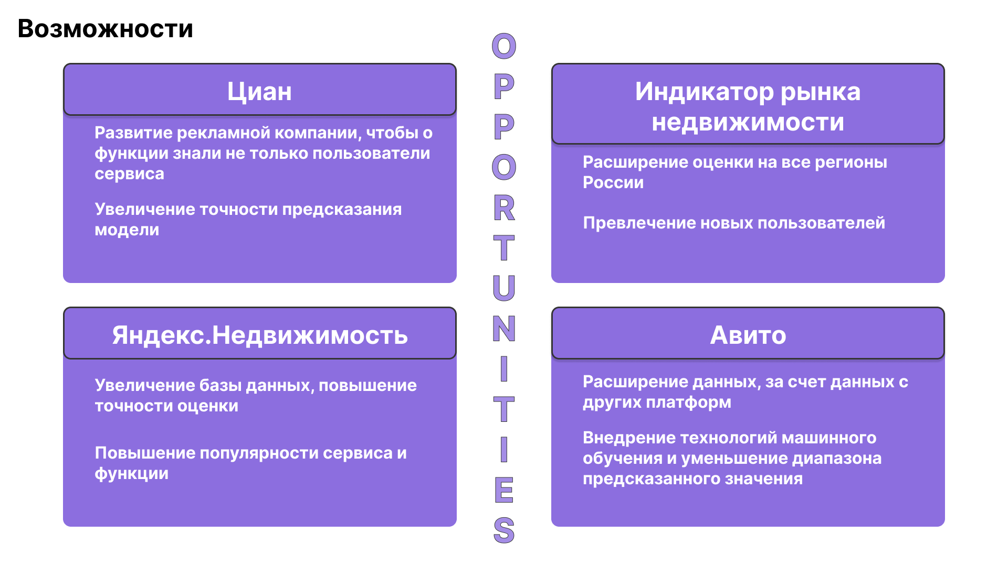
10

Slide 17
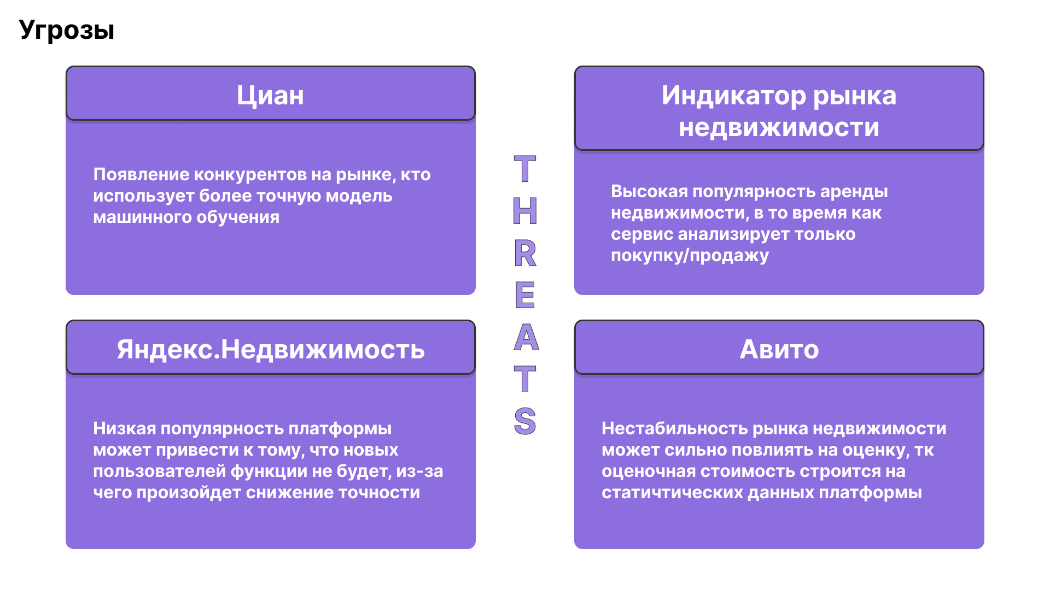
11

Slide 18

Анализ области: Заключение
Общие преимущества:
Большинство сервисов являются сервисами для покупки и продажи недвижимости, что дает возможность после оценки легко выставить объявление о продаже .
Большинство сервисов используют данные размещенных объявлений и технологии аналитики для улучшения точности оценки.
Общие недостатки:
Ограниченный доступ к данным для некоторых платформ.
Зависимость от актуальности и достоверности предоставляемых данных.
Малое количество сервисов использует технологии машинного обучения для оценки.
В целом, сервисы компаний для оценки стоимости недвижимости имеют схожий дизайн и функционал. Они различны только в технической части: какие данные используются и какими методами вычисляется стоимость квартиры, что влияет на точность оценки.
12

